Slide 1


ASPECTOS CLINICOS DE LAS ARRITMIAS
Dra. Silvia Cerda Adame
Medico Residente de CARDIOLOGIA

Slide 2
HISTORIA CLINICA
semiología
Edad.
Duración
Factores desencadenas y atenuantes
Acompañantes
Enfermedades Concomitantes

Slide 3
HISTORIA CLINICA
PALPITACIONES
Percepción de ritmo Cardiaco, mas evidente de lo normal.
EXTRASISTOLES: «Vuelco»

Slide 4
HISTORIA CLINICA
FRECUENCIA
Aislado
Agudizacion.

Slide 5
HISTORIA CLINICA
inicio
Súbito.
Gradual.
Notes:
Gradual taquicardia sinusal, disociacion av.

Slide 6
HISTORIA CLINICA
concomitantes
Tirotoxicosis.
Procesos Febriles
Miocarditis
Valvulopatia
Cardiopatia isquemica.

Slide 7
HISTORIA CLINICA
concomitantes
Tirotoxicosis.
Procesos Febriles
Miocarditis
Valvulopatia
Cardiopatia isquemica.

Slide 8

S I N T O M A S
Nerviosismo
Ansiedad
Palidez
Sensación de Mareo
Fatiga
Diaforesis
Insuficiencia Coronaria
Insuficiencia Cerebral
Insuficiencia Renal

Slide 9

S I G N O S
Pulsos Arteriales.
Frecuencia falsa
Bradicardia sinusal
Latido prematuro
Amplitud
Alta: Bloqueo A-V, Postextrasistole
Notes:
Frecuencia falsa

Slide 10
S I G N O S
Pulsos Arteriales.
Frecuencia falsa
Bradicardia sinusal
Latido prematuro
Amplitud
Alta: Bloqueo A-V, Postextrasistole.
Disminución: Taquicardias de FC elevada.
Notes:
Frecuencia falsa

Slide 11
S I G N O S
Pulso Yugular
Onda a: Ausencia ➔ FA
a-v: Disminuye ➔ aumento de FC
Aumenta ➔ Bloqueo AV
A en «cañon» ➔ Bloqueo AV y TV
Amplitud
Alta: Bloqueo A-V, Postextrasistole.
Disminución: Taquicardias de FC elevada.
Notes:
Frecuencia falsa

Slide 12
AUSCULTACION
Primer Ruido
I N T E N S I D A D = PR
Corto ➔ Taquicardia Sinusal, TSV paroxística.
Largo ➔BAV 1er Grado
Variación ➔ Mobitz I
Notes:
Frecuencia falsa

Slide 13
ENFERMEDAD
DEL NODO SINUSAL
Dra. Silvia Cerda Adame
Medico Residente de CARDIOLOGIA

Slide 14
Disminución de la capacidad automática.
Intermitente - Progresivo.
Notes:
Hipofuncion por alteracion anato o alteracion ionica. mica o farmacologica como digital bb

Slide 15
C A U S A
*ISQUEMIA*
Compromiso de segmentos proximales
Directa Bezold-Jarisch
50 % de los Casos
Resolución a 15 Dias

Slide 16
C A U S A
*IDIOPATICA*
*CARDIOPATIAS*
HAS, Valvulopatias reumáticas, Miocardiopatías, Dilatada, colagenopatias

Slide 17

MANIFESTACIONES CLINICAS.
Defectos de perfusión:
Cerebral: Sincope, Stoke Adams, Lipotimia.
Cardiaco: Insuficiencia Cardiaca, Angor.
Renal.
Síntomas Propios de la Arritmia.

Slide 18
MANIFESTACIONES CLINICAS:
BRADICARDIA SINUSAL.
PARO SINUSAL, BLOQUEO SINOAURICULAR O AMBOS.
SINDROME DE TAQUICARDIA – BRADICARDIA.
AFECCION DE CONDUCCION AURICULAR, DE LA UNION A-V, PURKINJE.
35-50%
TAQUIARRITMIA SUPRAVENTRICULAR
FIBRILACION AURICULAR O FLUTER
Notes:
FRECUENCIA MENOR DE 50 LPM AUNQUE NO TODAS LAS FRECUENCIAS DE ESE RANGO SON POR ENFERMEDAD DEL NODO SINUSAL.
PARA QUE LOS SINTOMAS SE PRESENTEN ES NECESARIO QUE HAYA UNA FECCION CONCOMITANTEDE LAS ESTRUCTURAS INFERIORES /AURICULA Y AV) QUE EXPLIQUE QUE LOS RITMMOS DE ESCAPE SEAN LENTOS.

Slide 19
MANIFESTACIONES CLINICAS:
¡¡¡INCOMPETENCIA CRONOTROPICA !!!
Notes:
FRECUENCIA MENOR DE 50 LPM AUNQUE NO TODAS LAS FRECUENCIAS DE ESE RANGO SON POR ENFERMEDAD DEL NODO SINUSAL.
PARA QUE LOS SINTOMAS SE PRESENTEN ES NECESARIO QUE HAYA UNA FECCION CONCOMITANTEDE LAS ESTRUCTURAS INFERIORES /AURICULA Y AV) QUE EXPLIQUE QUE LOS RITMMOS DE ESCAPE SEAN LENTOS.

Slide 20
MANIFESTACIONES CLINICAS:
AUSENCIA DE SINTOMAS CONCOMITANTES.
Bradicardia por debajo de 50 LPM.
No Responder a Estímulos que desencadenan Taquicardia.
Bradicardia Exagerada a Dosis Pequeñas de Beta Bloqueador.
Respuesta anormal al Masaje del Seno Carotideo.

Slide 21
ELECTROCARDIOGRAMA DE REPOSO.
Bradicardia Sinusal:
< 50 LPM.
Acentuada
Diurna
Mayores de 40 años.
Después de una cardioversión.

Slide 22
ELECTROCARDIOGRAMA DE REPOSO.
BLOQUEO SINOAURICULAR:
Trastorno Perisinusal.
Con automatismo conservado.
Primer, Segundo y tercer Grado.

Slide 23
ELECTROCARDIOGRAMA DE REPOSO:
BLOQUEO SINOAURICULAR:

Slide 24
ELECTROCARDIOGRAMA DE REPOSO:
BLOQUEO SINOAURICULAR.
Wenckenbach.
Acortamiento del PP.
El impulso bloqueado produce pausa menor a PP
El PP post-pausa es mayor que el PP pre-pausa.

Slide 25
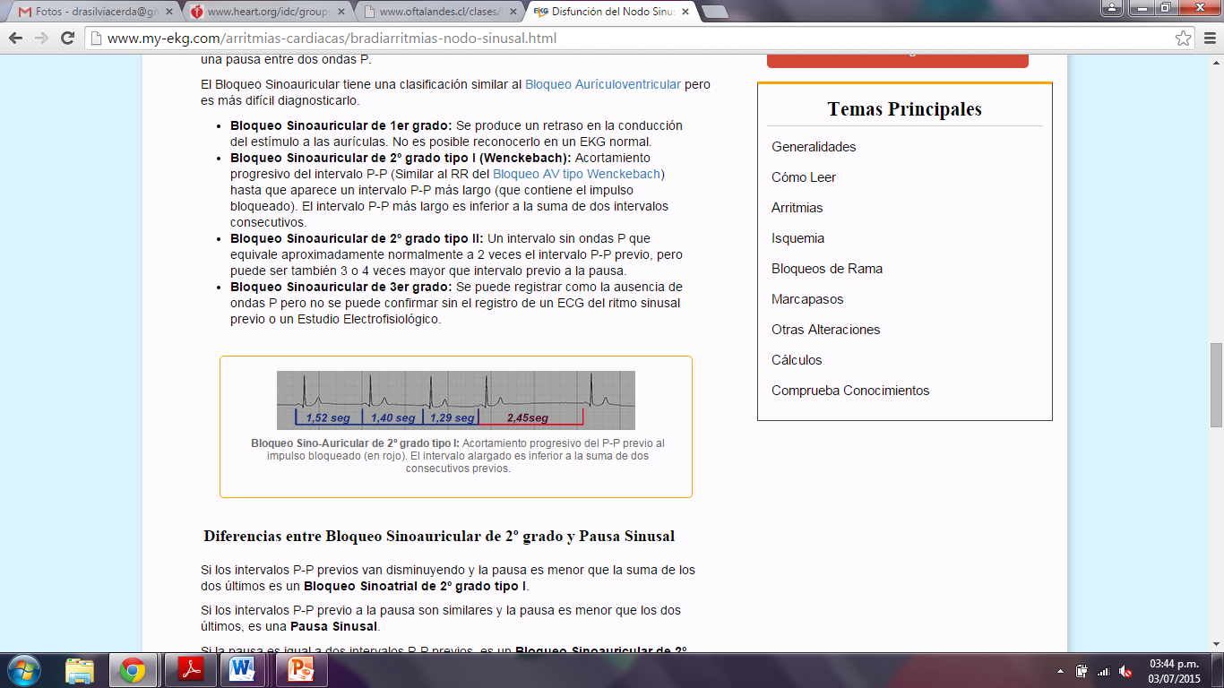
ELECTROCARDIOGRAMA DE REPOSO:
BLOQUEO SINOAURICULAR.

Slide 26
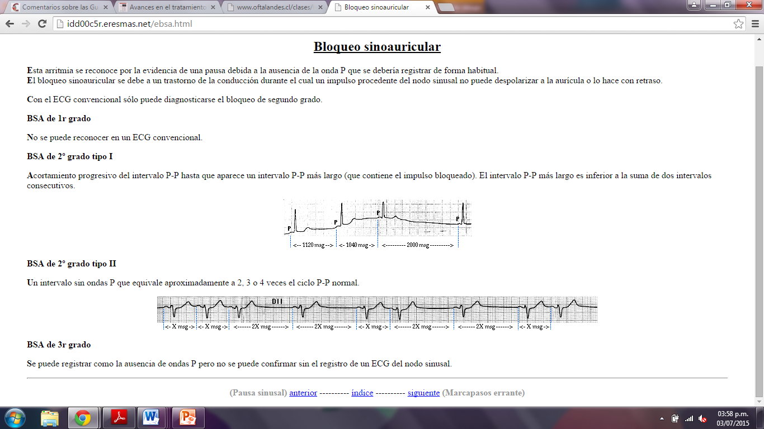
Wenckenbach.
Acortamiento del PP.
El impulso bloqueado NO ES MULTIPLO
El PP post-pausa es mayor que el PP pre-pausa.

Slide 27
ELECTROCARDIOGRAMA DE REPOSO:
BLOQUEO SINOAURICULAR:
Pausa Multiplo del Ciclo Basal.

Slide 28
BLOQUEO SINOAURICULAR DE SEGUNDO GRADO 2 ° tipo II
Pausa múltiplo de PP de base.

Slide 29
ELECTROCARDIOGRAMA DE REPOSO:
BLOQUEO SINOAURICULAR:
BLOQUEO SINOAURICULAR DE SEGUNDO GRADO 2 ° tipo II
Pausa múltiplo de PP de base.

Slide 30
ELECTROCARDIOGRAMA DE REPOSO:
BLOQUEO SINOAURICULAR:
Ausencia prolongada de actividad sinusal.
Distinción de paro Sinusal es difícil

Slide 31
ELECTROCARDIOGRAMA DE REPOSO:
PAROS SINUSALES.
Pausa prolongada:
no guarda relación aritmética con el ciclo basal sinusal.
Aceleración progresíva de la FC después de la pausa.

Slide 32
ELECTROCARDIOGRAMA DE REPOSO:
PAROS SINUSALES ➔ RITMO DE LA UNION
Notes:
40 A 60 LPM ESCAPE VENTRICULAR CON QRS ANCHO Y CUANDO PASA LA FC VARIA Y A VECES RELATIVAMENTE RAPIDOS.

Slide 33
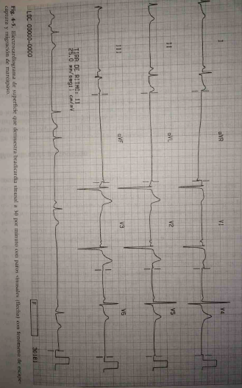

Slide 34
Tips & Trick
Si los intervalos P-P previos van disminuyendo y la pausa es menor que la suma de los dos últimos es un Bloqueo Sinoatrial de 2º grado tipo I.
Si los intervalos P-P previo a la pausa son similares y la pausa es menor que los dos últimos, es una Pausa Sinusal.
Si la pausa es igual a dos intervalos P-P previos, es un Bloqueo Sinoauricular de 2º grado tipo II.

Slide 35
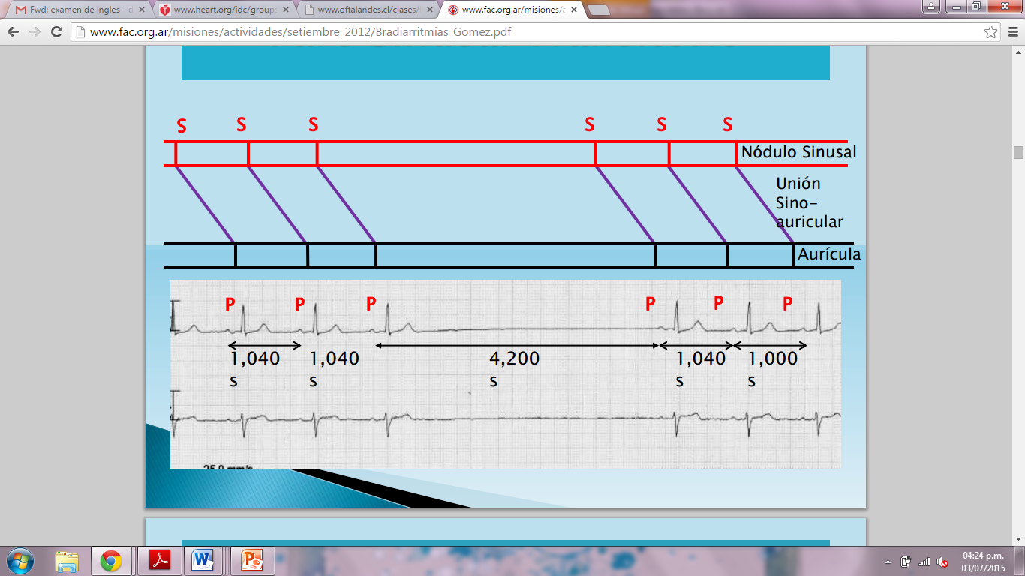
R E SU E L V E

Slide 36
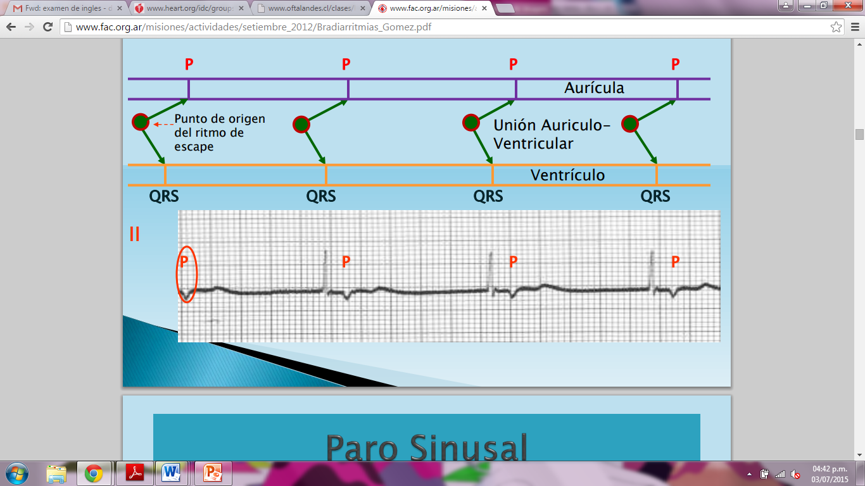
R E SU E L V E

Slide 37
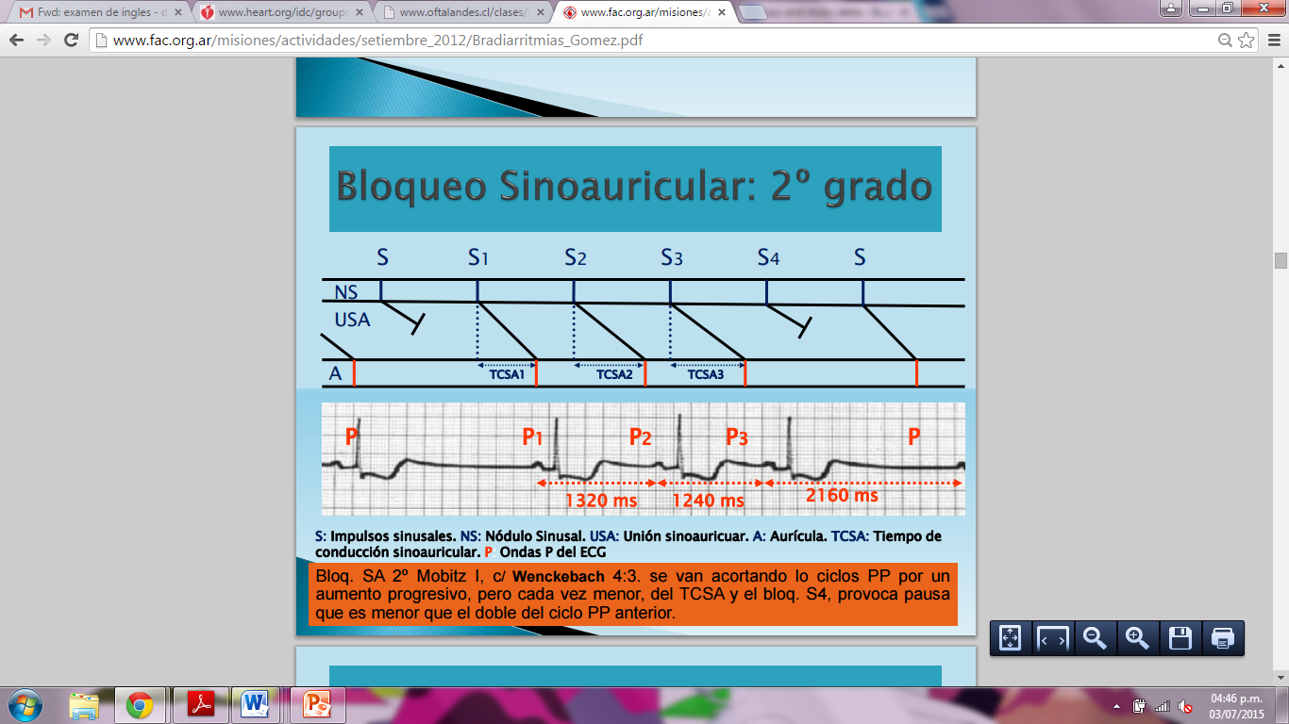
R E SU E L V E

Slide 38
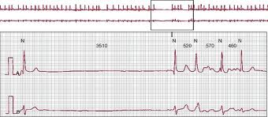
ELECTROCARDIOGRAMA DE REPOSO:
TAQUIARRITMIAS AURICULARES.
Notes:
Fibrilacion o flutter lo ams común constituyendo la modalidad de taquicardia-bradicardia se acompaña de sincope o presincope

Slide 39
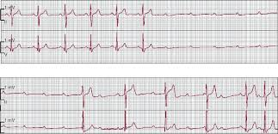
ELECTROCARDIOGRAMA DE REPOSO:
TRASTORNOS DE LA CONDUCCION AURICULOVENTRICULAR

Slide 40
MANIOBRAS DE PROVOCACION:
MASAJE DEL SENO CAROTIDEO.
Bajo control ECG.
5 Segundos sin comprimir la carótida
Lado Derecho.
Respuesta Cardio-inhibitoria del 50% de FcB o Asistolia de mas de 3 segundos.
Respuesta Hipotensora mayor a 50 mmHg.
Notes:
Las fibras vagales derechas son las que mas contribuyen al nodo sinusal.

Slide 41
MANIOBRAS DE PROVOCACION:
MASAJE DEL SENO CAROTIDEO.
Complicaciones Neurológicas:
    Antecentes Neuro-encefálicos,
    Soplos Carotideos.
Complicaciones Cardiovasculares.
Notes:
Las fibras vagales derechas son las que mas contribuyen al nodo sinusal.

Slide 42
MANIOBRAS DE PROVOCACION:
PRUEBA DE ESFUERZO.
AUMENTO DE ACTIVIDAD SIMPATICA
INOTROPISMO POSITIVO
CAIDA DEL TONO PARASIMPATICO
ELEVACION DE LA FC
EXTRINSECO
INCOPETENCIA CRONOTROPICA
INTRINSECO

Slide 43
MANIOBRAS DE PROVOCACION:
INCOPETENCIA CRONOTROPICA.
INCAPACIDAD PARA ELEVAR A LA FC MAXIMA PREVISTA PARA LA EDAD.
INCAPCIDAD PARA LLEGAR A 100 LPM EN ESFUERZO MAXIMO
INCAPCIDAD PARA LLEGAR A LA FC ENTRE 1 Y 2 DESVIACIONES ESTANDAR DE LA FC MEDIA DE CADA ETAPA
INCREMENTO MENOR A 30 % DE LA PREVISTA.

Slide 44
MANIOBRAS DE PROVOCACION:
FARMACOLOGICAS.
ATROPINA
0.04 mg / Kg
Positiva ➔ Elevación < 90 LPM

Slide 45
H O L T E R:
Intermitente; ECG Basal.
Síntomas sugestivos de disfunción Sinusal.
Permite el Diagnostico hasta en un 30%.
Bradicardia inferior 40 LPM
Mayor a un minuto.
Mayores de 40 año s.
Pausas > 2 segundos.
Bloqueo Sino-auricular.

